Slide 1
学前卫生学
主题5 婴幼儿的营养及饮食卫生

Slide 2
想一想
开学了，王老师发现班里的“小胖墩”兰兰又胖了许多，通过与兰兰家长的交流中了解到，原来兰兰妈妈觉得天气太热，孩子胃口不佳，怕营养跟不上就买了很多的儿童营养品，嘱咐她每天按时吃。其实兰兰的食量并没有下降，这多余的营养素就转化为脂肪储存起来了。王老师觉得有必要给家长普及一下儿童营养方面的知识了，但是自己对这方面也只是一知半解。
想一想，如何做好幼儿园内的膳食卫生保健？如何为家长排疑解惑？王老师为难起来。

Slide 3
主题
5
探寻1
营养学基础知识
Chapter
探寻2
婴儿喂养
探寻
3
幼儿的膳食及膳食管理

Slide 4
探寻1 营养学基础知识
今天的午餐，昕昕老师给每位幼儿盛了一碗“青菜、胡萝卜、肝末煨饭”。“胡萝卜！ 怎么又是胡萝卜？我不吃饭了！”瞧，炜炜双手托着下巴，一副愁眉苦脸的样子。这是炜 炜在幼儿园进餐时经常出现的一个场景。“炜炜什么都好，就是经常挑食，不吃这，不吃 那……”提起炜炜，昕昕老师无奈地说，“小嘴巴嚼上一口饭好久都不咽下去，怎样才能改 掉她挑食的坏习惯呢？”炜炜由于长期挑食，经常生病，长得特别瘦小，幼儿园其他小朋友 们不约而同地叫她“豆芽菜儿”。 作为未来的幼儿园教师，难免会遇到昕昕老师这样的烦恼。
思考一下，该如何引导炜炜 改掉挑食的不良习惯？

Slide 5
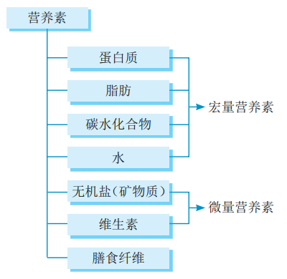
探寻1 营养学基础知识
一、认识营养和营养素
1 营养
从字面上看，“营”为经营、谋求，“养” 为养生，营养就是谋求养生的意思。具体而言， 营养是指机体摄取、消化、吸收和利用食物中对 身体有益的物质以维持生命活动的整个过程，是 一个动态的、复杂的生理生化过程。
2 营养素
营养素是指食物中所含有的、能维持生命、 促进正常生长发育和机体新陈代谢的化学物质。 营养素主要的生理功能是提供能量、构成机体、 修复组织、调节生理功能等。

Slide 6
探寻1 营养学基础知识
二、营养素的分类——蛋白质
含蛋白质较为丰富的食物有乳类、鱼虾水产类、蛋类、瘦肉、动物内脏等动物性食物， 豆类及其制品等植物性食物。 。
1. 功能
① 构成、更新和修复机体组织。 ② 调节生理功能。
③产生机体的抵抗力。 ④ 提供热能。
⑤ 提供必需氨基酸和机体氮源。
2.组成及营养价值
蛋白质是由氨基酸组成的，迄今为止，人类发现有 20 余种氨基酸。其中，亮氨酸、异 亮氨酸、赖氨酸（离氨酸）、甲硫氨酸（蛋氨酸）、苯丙氨酸、苏氨酸、色氨酸、缬氨酸、 组氨酸 9 种氨基酸是必需氨基酸，人体自身无法合成，需通过食物补充。

Slide 7
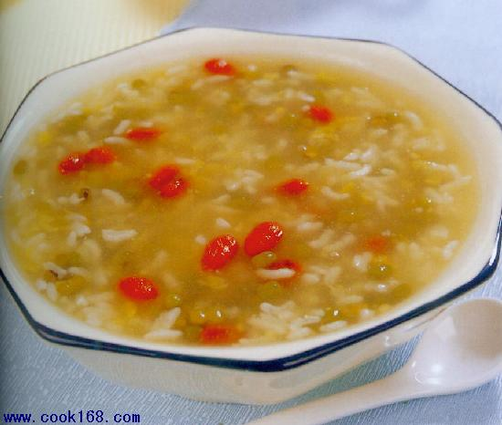
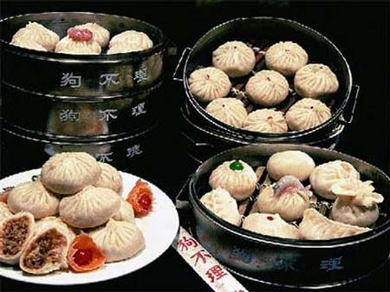
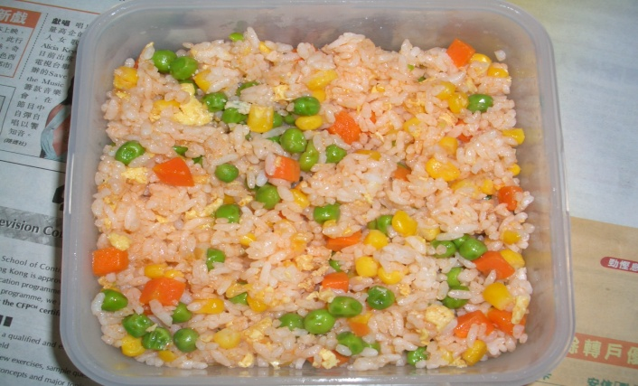
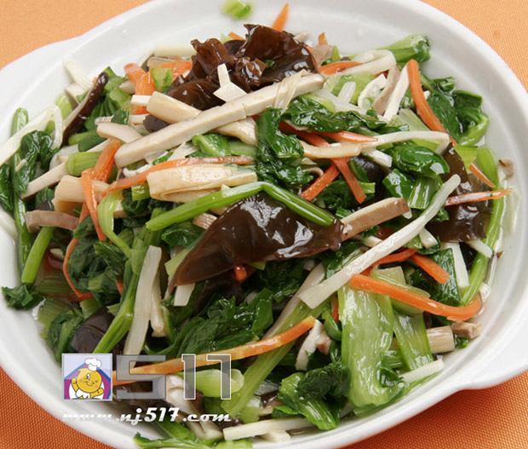
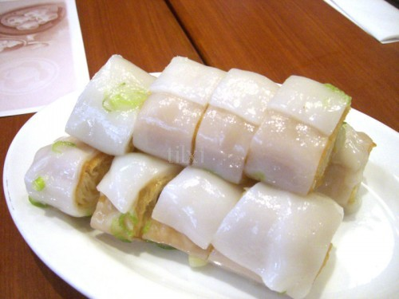
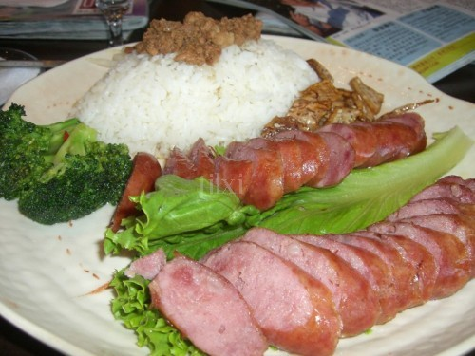

Slide 8
探寻1 营养学基础知识
二、营养素的分类——脂肪
脂肪主要来源于植物和动物油脂。人体所需的脂肪应以植物性油脂为主，如葵花籽油、 豆油、花生油、芝麻油、菜籽油等。
1. 功能
① 是人体热能的重要来源之一 。 ②是构成人体细胞和组织的重要成分 。
③脏器周围的脂肪能减少运动造成的摩擦，起着固定、保护内脏的作用 。
④脂肪中的必需脂肪酸具有维持人体正常生理机能的作用 。
⑤脂肪可促进脂溶性维生素，如维生素 A、维生素 D、维生素 E、维生素 K 的吸收 。
注意：幼儿应适量摄取脂肪，若脂肪摄入不足，可使幼儿体重下降，易引发脂溶性维生素缺乏 症；若脂肪的摄入过量，超过机体的消耗，则会在体内堆积，造成肥胖。

Slide 9
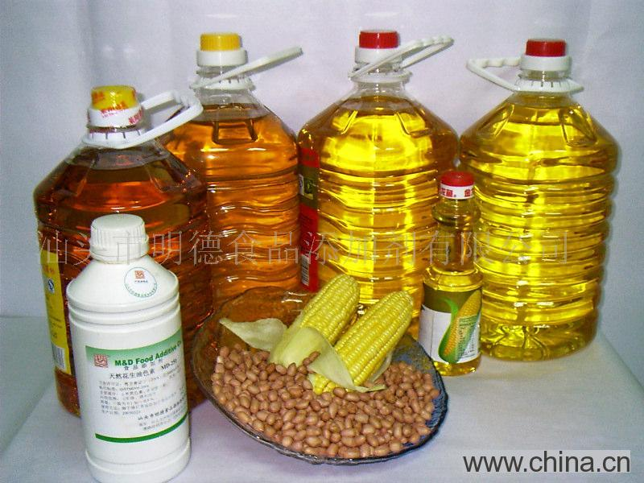
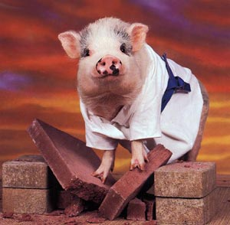
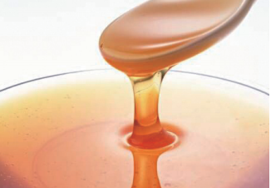
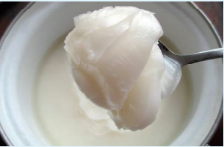
常见脂肪类型

Slide 10
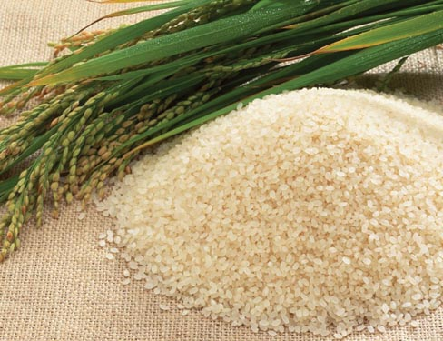
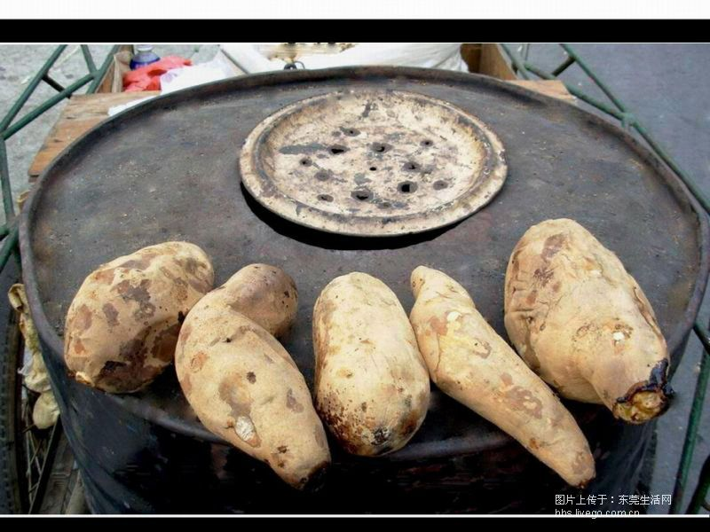
探寻1 营养学基础知识
二、营养素的分类——碳水化合物
碳水化合物又称糖类，是由碳、氢、氧三种元素组成的一大类化合物。碳水化合物的内 容十分广泛，有甜的也有不甜的。单糖可以被人体直接吸收利用，其他碳水化合物必须先分解为双糖，再分解为单糖后，才能被人体吸收。
1. 来源
碳水化合物主要来源于谷类（如大米、白面、玉米、高粱）、干豆类、根茎类（如红 薯、马铃薯、芋头）食物以及蔗糖、蜂蜜等。

Slide 11
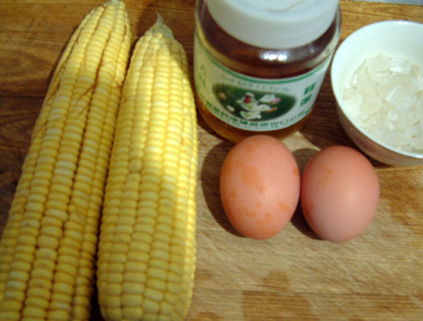
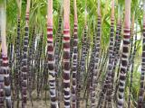
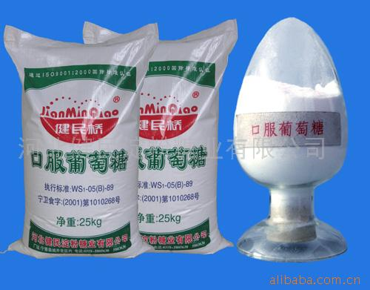
探寻1 营养学基础知识
2. 功能
① 碳水化合物最重要的生理功能是供热。
② 碳水化合物是参与构成机体组织的重要物质。
③ 碳水化合物是参与构成机体组织的重要物质。
④ 碳水化合物具有抗生酮和保肝解毒作用。
⑤ 碳水化合物具有节约蛋白质的作用。

Slide 12
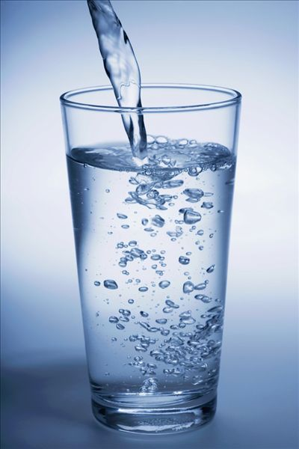
探寻1 营养学基础知识
二、营养素的分类——水
1. 功能
水是人类维持生命活动最基本的物质。水也是构成人体组织的重要物质，人体肌肉、血 浆、骨骼、牙齿、脊髓髓关节、眼球等器官都含有丰富的水分，有润滑局部器官的作用。水 在调节体温方面效率很高。人体内的水还能帮助人体进行一切生理活动和生物化学反应。
2. 幼儿的需水量
幼儿对水的需要量主要取决于幼儿活动量的大小、外界的气温、食物的质与量等。通常气温越高，活动量越大，幼儿出汗就会越多，对水的需要量就会增加；摄入的蛋白质、无机盐较多，在排泄这些物质时，幼儿对水的需要量也会增大。

Slide 13
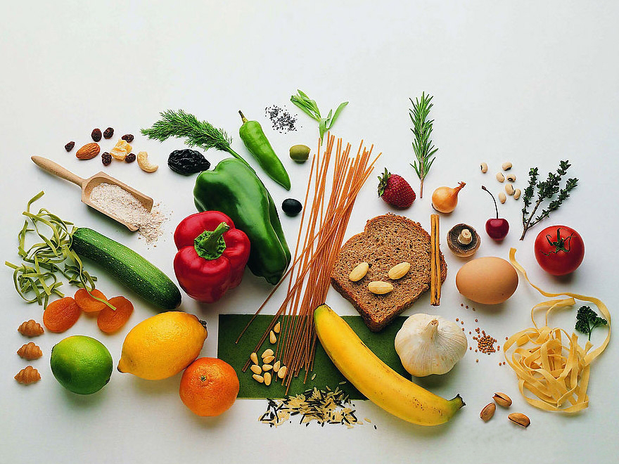
探寻1 营养学基础知识
二、营养素的分类——无机盐
存在于人体的各种元素中，除碳、氢、氧、氮主要以有机化合物的形式出现外，其余 各种元素统称无机盐，又称矿物质。
在人体内含量较多，需要量在每天 100 mg 以上的无机 盐，被称为常量元素；在人体内的含量较少，占人体重量的 0.01% 以下，以μg 计算的无机 盐，称为微量元素。
微量元素的分类

Slide 14
探寻1 营养学基础知识
1. 无机盐的生理功能
① 无机盐构成人体组织的重要成分。 ② 无机盐维持渗透压。
③ 无机盐维持机体酸碱平衡。 ④ 无机盐维持神经和肌肉的兴奋性以及细胞膜的渗透性。
⑤ 无机盐构成体内生物活性物质。 ⑥ 无机盐构成酶系统的活化剂。
2. 无机盐的积累重要组成部分
铁是合成血红蛋白的重要原料，参与氧的运输。缺铁会使幼儿患缺铁性贫血。含铁较丰富的食物主要有动物肝脏、动物血、肉鱼禽类等动物性食物，也包括豆类、 绿叶蔬菜、有色水果（如山楂、草莓、大枣、葡萄、樱桃）、菌藻类植物性食物（如木耳 和海带）。
钙是构成人体骨骼和牙齿的重要物质。若幼儿钙的摄取量不足，会引起牙齿发育不良， 易患龋齿，同时也会影响幼儿骨骼的正常发育，易患佝偻病。含钙较丰富的食物有芝麻酱、 奶类及其制品、小虾皮类海产品、豆类及其制品、坚果类等
钙
铁
1
2
3
4
锌是人体内一种重要的微量元素，是人体多种酶的组成成分，并对酶起激活作用，能够 促进人体生长发育、维持上皮细胞和黏膜组织的正常功能。动物性食物含锌较为丰富，利用 率较高，如肉类、动物肝脏、奶类及海产品等。
碘是合成甲状腺素的原料，可促进人体正常的新陈代谢，促进幼儿生长发育。如果碘严 重缺乏，可导致幼儿身体发育迟缓或停滞、智力低下。海藻类食物含碘最为丰富，如海带、 紫菜等，是碘的最佳来源。
锌
碘

Slide 15
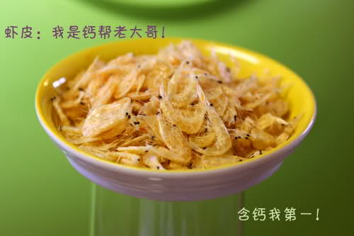
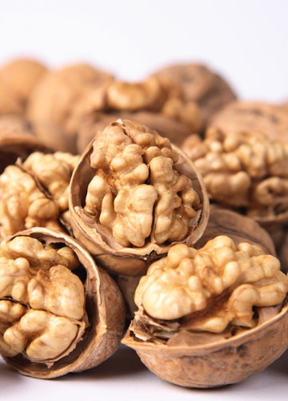
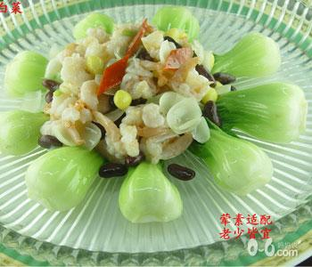
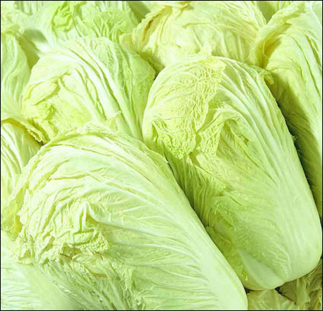
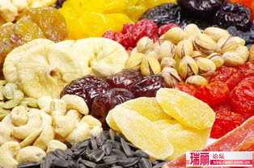
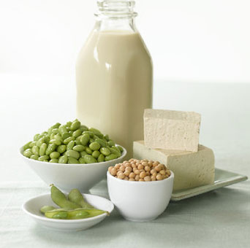
钙的食物来源

Slide 16
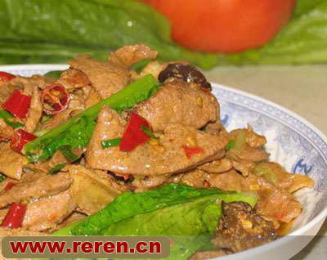
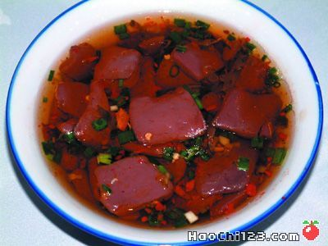
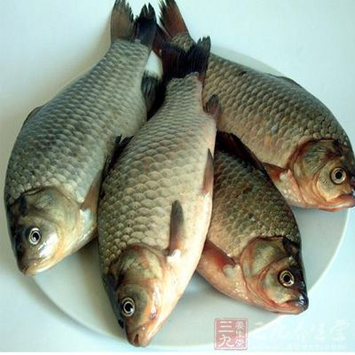
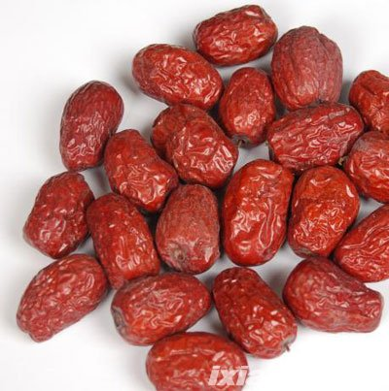
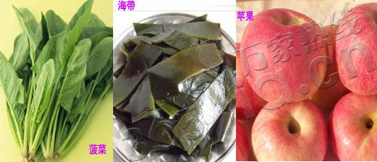
铁的食物来源

Slide 17
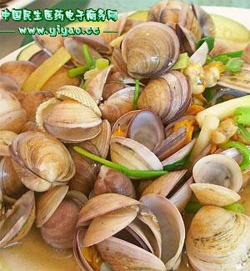
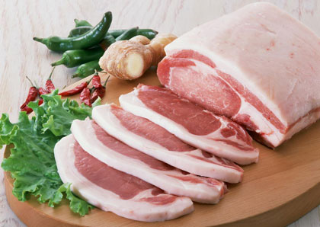
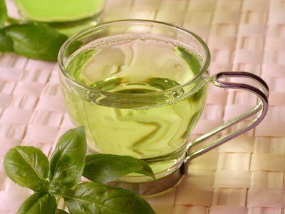
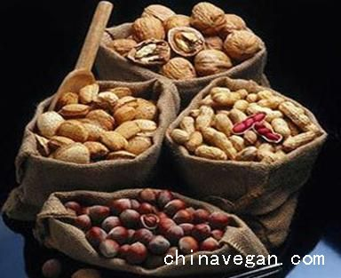
锌的食物来源

Slide 18
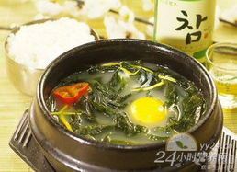
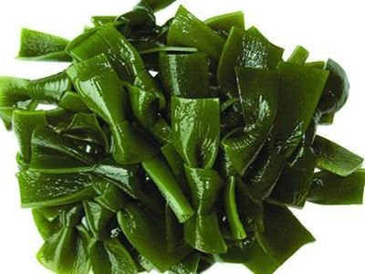
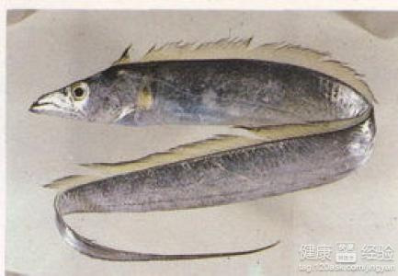
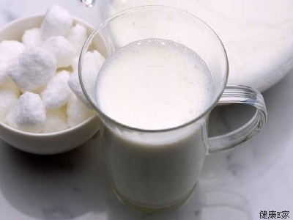
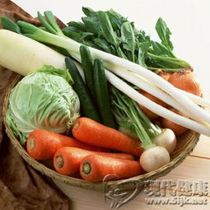
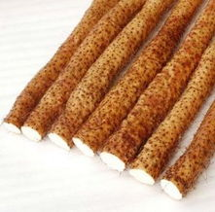
碘的食物来源

Slide 19
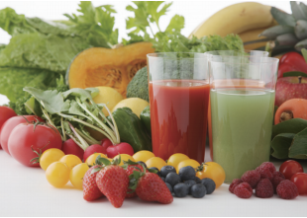
探寻1 营养学基础知识
二、营养素的分类——维生素
维生素是调节人体生理机能所必需的一种营养素，它能增强人体抵抗力，促进生长发 育，参与机体新陈代谢，对人的健康至关重要。人体必须每日通过饮食补充维生素，当供给 不足时，易出现缺乏症。
维生素的分类

Slide 20
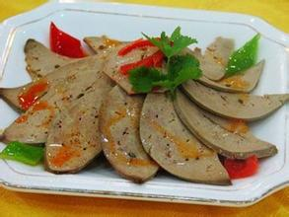
1.维生素A
（1）维生素A的生理功能
a.维生素A,又名视黄醇,是一种脂溶性维生素
b.维生素A能促进生长发育,维持皮肤、眼睛、口腔、胃肠道、呼吸道以及泌尿生殖器官等表面上皮细胞的完整性,提高机体免疫能力。
（2）幼儿对维生素A的需要量
婴儿每日约200ug（视黄醇当量），幼儿每日300～750ug。
（3）缺乏症：夜盲症（ Va ）
（4）来源：主要存在于动物食物中。

Slide 21
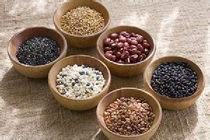
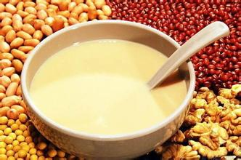
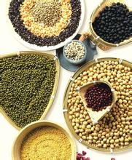
2.维生素B族
（1）维生素B族的生理功能
a.维生素B1,又称硫胺素,是一种水溶性维生素。有保护神经系统的作用；能促进肠胃蠕动，增加食欲；预防和治疗脚气病。
b.维生素B2，又称核黄素，也是一种水溶性维生素，它在蛋白质、脂肪和碳水化合物的代谢中起着重要的作用。
（2）幼儿对维生素B族的需要量
幼儿每日对维生素B1、B2的需要量是0.6～1.5mg,对叶酸每日的需要量100～300mg。
（3）缺乏症：脚气病（ Vb1 ）、口角炎、舌炎（ Vb2 ）
（4）来源：广泛存在于各类食物中

Slide 22
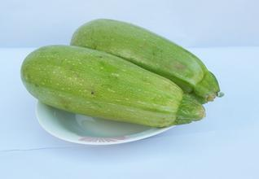
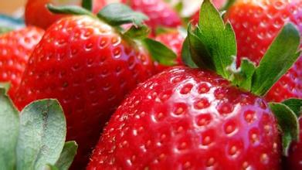
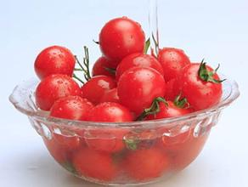
3.维生素C
（1）维生素C的生理功能
维生素 C 的主要生理功能是促进细胞和细胞之间黏合物质的形成，维生素C，又称抗坏血酸，是一种水溶性维生素。
（2）幼儿对维生素C的需要量
幼儿每日维生素C需要量为30 ～50mg
（3）缺乏症：坏血病（ Vc ） VD
（4）来源：广泛存在于鲜果之中。

Slide 23
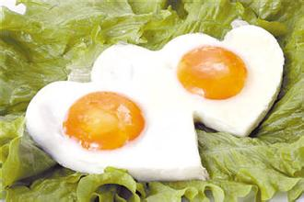
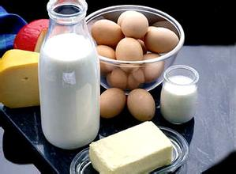
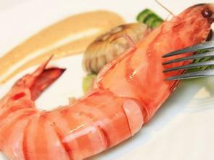
3.维生素D
（1）维生素D的生理功能
维生素D存在于部分天然食物中，它又称抗佝偻病维生素。
（2）幼儿对维生素D的需要量
一般6岁以下幼儿每日摄入约400国际单位相当于10ug的维生素D
（3）缺乏症：佝偻病（ Vd ）
（4）来源：主要存在于海鱼、动物肝脏、蛋黄和瘦肉中。

Slide 24
探寻1 营养学基础知识
二、营养素的分类——膳食纤维
碳水化合物中的膳食纤维是木质素与不能被人体消化道分泌的消化酶所消化的多糖的总称。
1. 可溶性膳食纤维
可溶性膳食纤维的主要成分为葡甘聚糖，能量很低，吸水性强，可在胃肠道内与淀粉等 碳水化合物交织在一起，并延缓后者的吸收，故可以起到降低餐后血糖的作用。
2. 不可溶性膳食纤维
不可溶性膳食纤维对人体的作用首先是能促进胃肠道蠕动，加快
食物通过胃肠道，减少 吸收，其次能在大肠中吸收水分软化大便，起
到防治便秘的作用。

Slide 25
探寻1 营养学基础知识
三、营养素的供给量与消耗量

Slide 26
探寻1 营养学基础知识
三、营养素的供给量与消耗量

Slide 27
探寻1 营养学基础知识

Slide 28
探寻1 营养学基础知识
四、能量
能量是一个系统做功的能力。人体的生命活动（如细胞的生长繁殖、组织合成、维持体 温、心脏跳动、呼吸）和日常的劳动、运动等，均需要做功，都要有能量供给。
1. 能量单位
能量有多种形式和不同的表示方式。机体所摄入和消耗的能量，通常用热量单位“卡 （cal）”或“千卡（kcal）”表示。
2. 能量平衡
人体为维持生活活动所消耗的能量，必须从外界摄入食物才能补
偿，使机体消耗的与摄 入的能量趋于相等，营养学上称为能量平衡。
能量平衡要求一个人在特定时间（5～7 天）内消耗的能量与摄入的能
量平均值趋于相等。如果长时间消耗的能量大于摄入的能量，会引起
体形消瘦；反之，则导致脂肪堆积，身体超重。

Slide 29
探寻1 营养学基础知识
五、婴幼儿能量的消耗与供给
婴幼儿能量的消耗主要有基础代谢、日常活动、生长发育、食物的特殊动力作用和排泄的损失几个方面。
1
基础代谢
基础代谢率：
体表面积（m2 ）=0.006 59×身高（cm）+0.012 6×体重（kg）-0.160 3
全天基础代谢能量=体表面积（m2 ）×基础代谢率 kJ/（m2 ·h）×24 h
2
日常活动
婴幼儿日常活动消耗能量，主要取决于活动的强度、持续时间及熟练程度
3
生长发育
生长速度越快，所需能量越多
4
食物的特殊动力作用
不同营养素增 加的能量消耗不同
5
排泄的损失
摄入体内的食物有少量未被吸收利用而随粪便排出体外

Slide 30
探寻2 婴儿喂养

Slide 31
探寻2 婴儿喂养
一、婴儿的生理特点和营养需要
1. 生理特点
婴儿是指从出生至满 1 周岁的孩子，婴儿期是人一生中生长发育最旺盛的阶段。1 岁时 体重将增至出生时的 3 倍，身长为出生时的 1.5 倍左右，脑重量达 900～1 000 g，接近成人 脑重的 2/3；但消化器官尚未发育成熟，胃容量很小（仅有 200 ml），消化功能不完善。
2. 婴儿的营养需要
婴儿的能量需要较多，包括基础代谢、体力活动、食物的特殊动力作用、生长发育的需要，其中生长发育对热能的需要量与生长速度成正比。婴儿对蛋白质的需要量按单位体重计 算高于成人，所需优质蛋白质应占总蛋白质的 50% ，需要由食物提供牛磺酸。

Slide 32
《中国居民 膳食营养素参考摄入量》中建议婴儿能量和营养素的摄入量

Slide 33
探寻2 婴儿喂养
二、纯母乳喂养
在婴儿生后 6 个月内完全以母乳来满足婴儿需要的全部液体、能量和营养的喂养方式 称为纯母乳喂养。除母乳之外，仅给予水或其他非营养液体的喂养方式称为几乎（或基本）纯母乳喂养。
1. 提高母乳喂养成功率的措施
① 及早开奶。新生儿出生后半小时，即可让其吸 吮乳汁。 ② 按需喂哺。可以随时给新生儿喂奶。新生儿的吸吮可有效促使乳腺分泌乳汁。
2. 纯母乳喂养注意事项
① 母乳中维生素 D 含量较低，为预防婴儿缺乏维生素 D，应尽早
抱婴儿到户外活动或 适当补充富含维生素 D 的制剂。 ② 母乳中维生素
K 含量低，为预防新生儿和 1～6 个月的婴儿维生素 K 缺乏导致的出血
性疾病，应在医生的指导下注意及时给新生儿和 1～6 个月婴儿补充适量的维生素 K。

Slide 34
探寻2 婴儿喂养
3. 不宜母乳喂养的情况
4. 母亲哺乳期膳食指南
① 母亲患乳腺炎或乳头皲裂。
② 母亲患活动性肺结核、急性传染病。
③ 母亲患重症心脏病、肾脏病、糖尿病、
癌症，或身体过于虚弱。
④ 母亲患慢性疾病并长期服用药物治疗。
① 增加鱼、禽、蛋、瘦肉及海产品的摄入。
② 多喝乳制品，多喝汤水。
③ 食物多样化，但不过量。
④ 忌烟酒，不喝浓茶、咖啡。
⑤ 科学活动与锻炼，保持健康体重。

Slide 35
探寻2 婴儿喂养
三、人工喂养与混合喂养
若乳汁分泌不足或母亲患有传染性疾病等原因，不能用纯母乳喂养婴儿时，首选适合婴 儿月龄的配方奶粉喂养，其次选择牛乳、羊乳、马乳等动物乳及其制品、豆制品代乳粉以及 其他食品等。喂养方式包括人工喂养和混合喂养两种。
1. 人工喂养
① 首选乳品或乳制品为主食，量和浓度应根据婴儿年龄 体重计算，并随时调整。
② 哺乳次数和间隔同母乳喂养。
③ 奶瓶以直式为宜，乳头孔的大小以盛水倒置可连续滴出水滴为宜。
④ 乳汁温度要适宜，将奶滴于成人手腕内侧，感觉不凉不烫即可。
⑤ 喂奶时要让乳汁充满奶瓶的奶头，以免婴儿吸入空气。
⑥ 奶瓶每次用后须煮沸消毒，奶头可待水沸后再放入煮 5 分钟进行消毒。
2. 混合喂养
由于母乳不足或不能按时母乳喂养，在坚持用母乳喂养的同时，用母乳代用品喂养以补 充母乳不足的喂养方式称为混合喂养。
6 个月以内的婴儿不得已必须混合
喂养时，建议先喂母乳，母乳不足时
再用婴儿配方奶粉等 补充；6个月
以后的婴儿可添加较多的辅食，母
乳量不足时刻逐渐由混合喂养过渡
到人工
喂养。

Slide 36
探寻2 婴儿喂养
三、添加辅食
婴儿为什么要添加辅食？
为什么说4-6个月是辅食添加的关键时期？
补充母乳中的营养不足
提高宝宝的消化机能
锻炼咀嚼和吞咽能力
建立良好的饮食习惯
是智力开发的重要部分
味觉敏感期：4~6个月
嗅觉敏感期：6~12个月
学认知的关键时期
适应消化功能的生理发育进程
咀嚼功能建立敏感期

Slide 37
探寻2 婴儿喂养
既然宝宝感兴趣
能不能同时尝试
多种辅食？
添加辅食要遵循哪些原则？
宝宝喜欢吃，可不
可以多喂他一些？
宝宝不喜欢的辅食
该怎样添加？
由一种到多种
有少量到多量
由流质~半流质~少渣~软固体~固体
重视个体差异，循序渐进（不要横向比较）
不要强迫添加
患病或酷暑应暂缓添加
注意观察和调整
…...
宝宝不舒服时
该怎样添加？
我怎么能知道宝宝
对辅食是否适应？

Slide 38
探寻2 婴儿喂养
五、婴儿喂养指南

Slide 39
探寻3 幼儿的膳食结构及膳食管理
一、3～6岁幼儿的生理特点和营养需求
1. 3～6 岁幼儿的生理特点
3～6 岁幼儿的身体发育速度相对减缓，身高年增长 4～7cm，体重年增加 4 kg 左右，新陈代谢比较旺盛。此时婴幼儿的乳牙已基本出齐，咀嚼能力增强，但消化吸收能力、生理功能发育仍不完善，对外界环境的适应能力以及对疾病的抵抗能力都还较弱。
2. 3～6 岁幼儿的营养需求
幼儿期生长发育旺盛，基础代谢率高，肌肉系统发育较快，需要的蛋白质较多，来源于动物性食物的蛋白质占 50%。
保证膳食中有能为婴幼儿供给丰富钙、铁、锌、碘等元素的食物。含钙丰富的食
物有芝麻酱、虾皮、乳制品、坚果等；含铁丰富的食物有猪肝、西瓜子、苔菜、
蚌肉，必要时可食用含铁的强化食物来补充；含锌丰富的食物有动物肝脏、海产品。海产品含碘也很丰富。

Slide 40
探寻3 幼儿的膳食结构及膳食管理
二、3～6岁幼儿的合理膳食

Slide 41
探寻3 幼儿的膳食结构及膳食管理
三、幼儿园的膳食计划
2. 计算食物数量
2
1. 选择食物品种，确定
主食、辅食
1
4. 制订合理的膳食制度
4
3
03
5
3. 确定烹调制备方法
5. 编制食谱

Slide 42
探寻3 幼儿的膳食结构及膳食管理
1. 择食物品种，确定主食、辅食
主食是指含有幼儿生长发育所必需营养素的主要食品。辅食是指根据幼儿生长发育的不同阶段对各种营养素需求的增加而添加、补充的辅助食品。为幼儿选择食物，应从实际出发，结合气候、地理条件和当地食品供应情况，保证所选食物在质和量上满足幼儿的营养需求。3～6 岁的幼儿，食物种类应多样，主食以谷类为主。

Slide 43
探寻3 幼儿的膳食结构及膳食管理
2. 计算食物数量
计算食物的数量时，要力求遵循各营养素数量充足、比例合理，食物供给量与幼儿的需要量相平衡的原则。

Slide 44
探寻3 幼儿的膳食结构及膳食管理
3. 确定烹调制备方法
幼儿园在烹调食物时应根据幼儿的特点和膳食配置原则考虑到多方面的烹调要求：
① 选择恰当的烹调方法，在洗、切、炒、煮各环节及炊具等的选择上，应尽量
减少营养素的损失，保留最多的营养成分。
② 去壳、去刺、去骨，以幼儿的咀嚼能力和消化能力为依据，切碎磨细，煮软烧烂，做到碎、细、软、烂，适合幼儿肠胃尚未发育完善的特点。
③ 考虑食物色、香、味、形及食物品种多样化，增强幼儿食欲，有利于促进机体消化吸收。同样，良好的进餐环境、愉快的情绪也有利于增强幼儿的食欲。
④ 避免采用油炸、烘烤和烟熏等烹调方法，避免使用浓烈和刺激性强的调料。
⑤ 确保膳食卫生，严防食物中毒。应将安全性放在首位，为幼儿选择的食物要符合安全、卫生、健康的要求，严防食物中毒。

Slide 45
探寻3 幼儿的膳食结构及膳食管理
4. 制定合理的膳食制度
膳食制度是规定每日进餐次数与间隔时间、合理分配各餐食品的数量和质量的一种制度。在合理的膳食制度下，进餐和消化过程协调一致，各种营养素得以有效地消化、吸收和利用。
5. 编制食谱
食谱是膳食计划的具体实施方案，是一日内定量的各种食品的配制和烹调方法的说明。它包括食物的种类、数量、烹调方法和制成品名称。编制食谱是膳食计划的重要组成部分，膳食计划的实现有赖于食谱的制订和实施。。

Slide 46
探寻3 幼儿的膳食结构及膳食管理
四、膳食调查
膳食调查方法
膳食调查结果评价
称量法
记账法
询问法
食物频率法
化学分析法
能量和营养素的摄入量
能量的来源分配
蛋白质食物来源分配
微量营养素的来源分配
脂肪来源评价

Slide 47
探寻3 幼儿的膳食结构及膳食管理
五、3～6岁幼儿的饮食卫生
为 3～6 岁幼儿选购食品时，应确保食物的卫生与新鲜。霉变、腐烂变质的食物，含有致癌因子的食物，含有农药、人工色素等有害物质的食物以及天然有毒食物应排除在幼儿饮食的选择范围之外。
为 3～6 岁幼儿烹调食品要最大限度地保存食物中含有的营养素并能杀灭细菌，增加色
香味，刺激幼儿食欲，有利于幼儿肠胃消化吸收。
食品卫生
烹调制备卫生
1
2
3
4
厨房卫生
厨房炊事人员在制作和供应食物时，应避免细菌等病原微生物的污染。炊事人员必须保
证身体健康并注意操作规范，应做到定期检查、保持个人卫生以及严格操作规程三点。
炊事人员卫生
幼儿园的食堂要接受当地卫生主管部门的管理和监督，申领《卫生许可证》，严格执行
《中华人民共和国食品安全法》

Slide 48
谢谢观赏！

